Slide 1

LEAF Robotics
Jae Hyeong Park
Ph.D. in Mechanical Engineering
(Robotics)

Slide 2
Sowing

Slide 3
Sowing

Slide 4
Sowing
파종 및 발아
젖은 키친타올 위에 씨를 뿌릴 것.
그 위에 투명한 (광발아) 또는 검은(암발아) 뚜껑을 덮을 것
뿌리가 적어도 4cm 이상 자란 씨앗만 골라서 스펀지에 정식 할 것.

Slide 5
Thank you

Slide 6

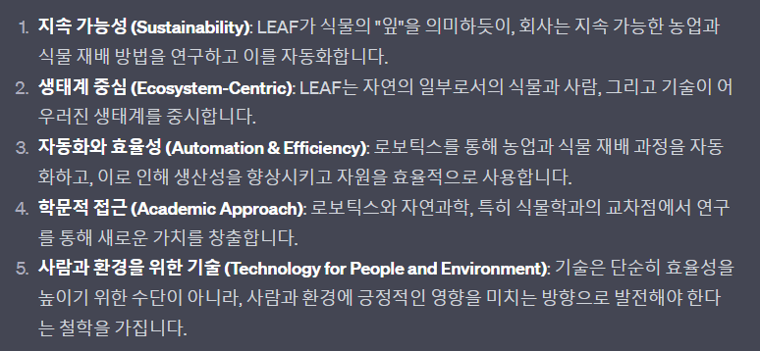
LEAF Robotics
LEAF Robotics
Light, Environment, Air, Food Robotics
경영철학

Slide 7






Sowing
LEAF Robotics
LEAF Server
LEAF Handy
LEAF Core
LEAF Feel
LEAF Eyes
LEAF bot

Slide 8
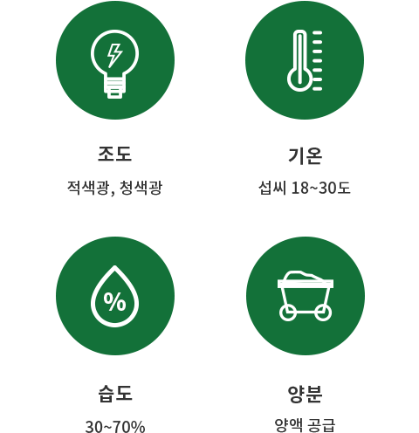


Plant²
Plant²
Plant
Plant

